Slide 1
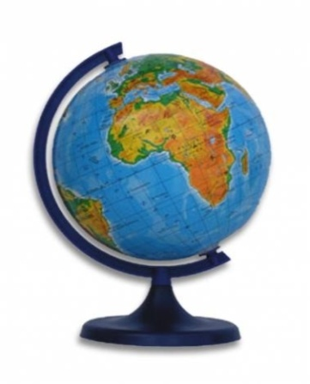
Элективный курс «Актуальные вопросы Государственной итоговой аттестации по географии»
(разбор заданий занятия «Географические особенности природы и народов Земли»)
Автор: Смирнова Лариса Владимировна

Slide 2
На территории какой из перечисленных стран находится самая большая по площади низменность на Земле?
1) США
2) Китай
3) Бразилия
4) Канада
Как называется самая
большая низменность
на земном шаре?
Амазонская
низменность
Вспомните на каком
материке находится низменность,
сопоставьте эту карту
с политической картой.
При необходимости обратитесь
к картам атласа 7 класса.
правильный ответ

Slide 3
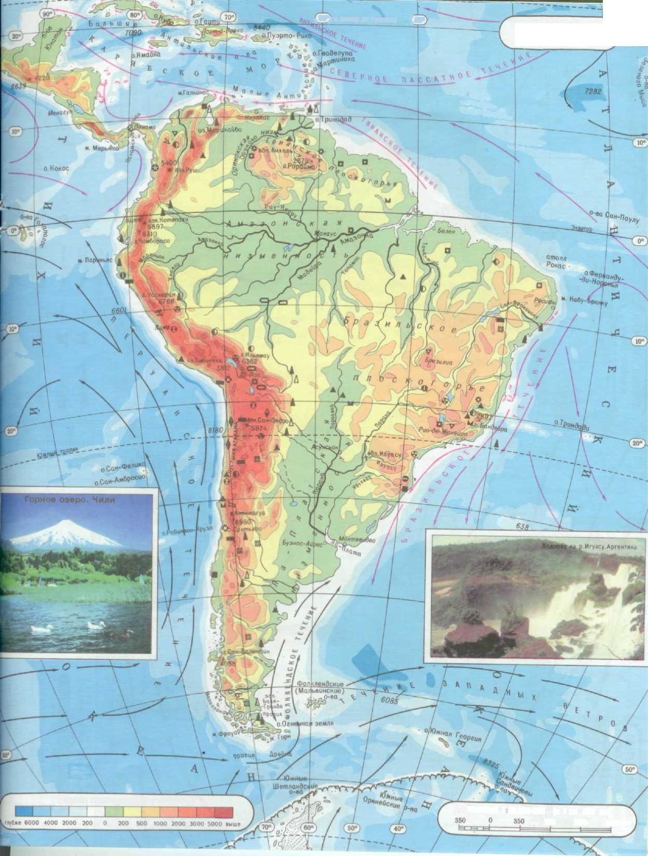
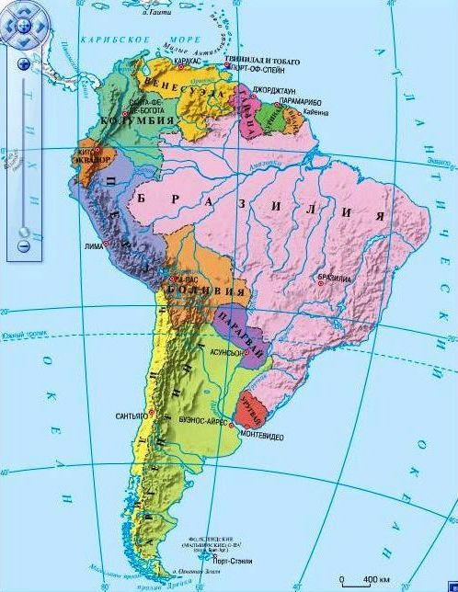
Амазонская
низменность

Slide 4
На территории какой из перечисленных стран имеется пустыня, расположенная в тропических широтах вдоль океанического побережья?
1) Китай
2) Египет
3) Турция
4) Намибия
Найдите на политической карте государства.
Сопоставьте с физической картой мира.
правильный ответ

Slide 5
Представителями животного мира Северной Америки являются
1) скунс и бизон
2) бегемот и носорог
3) тигр и панда
4) коала и утконос
Вспомните типичных представителей животного мира материка Северная Америка. При необходимости обратитесь к карте природных зон Северной Америки (7 класс)
правильный ответ

Slide 6
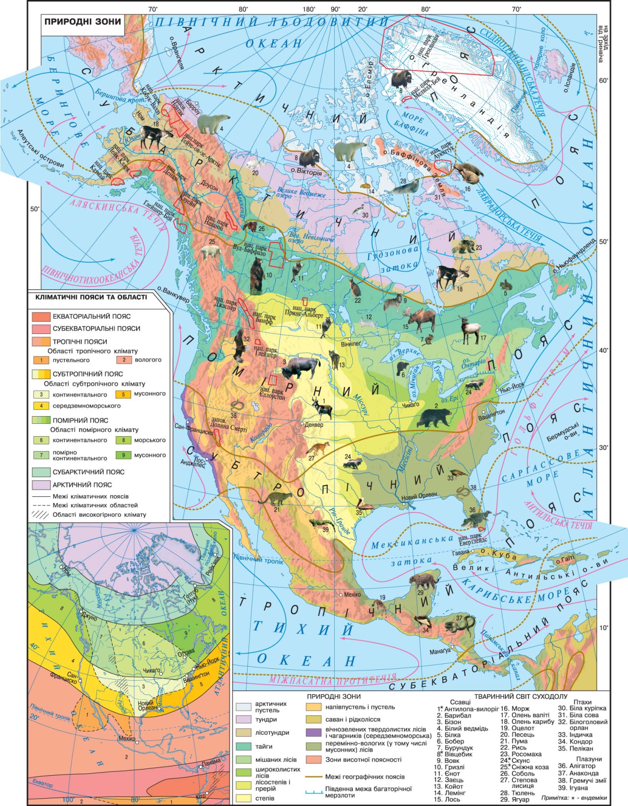
бизон
скунс

Slide 7
Какой из перечисленных островов находится у юго-восточного побережья Африки?
1) Шри-Ланка
2) Мадагаскар
3) Ява
4) Огненная Земля
Вспомните стороны горизонта и обратитесь с физической карте Африки (7 класс)
правильный ответ

Slide 8
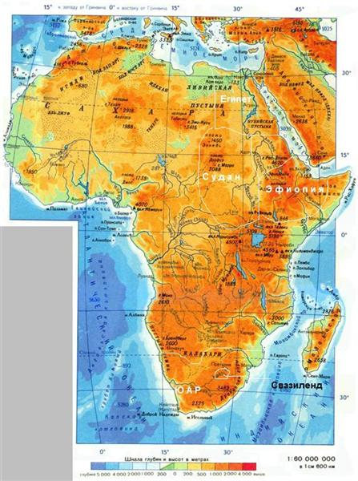
север
запад
восток
юг

Slide 9
Численность населения какой из перечисленных стран наименьшая?
1 | Китай | 1 363 758 000
2 | Индия | 1 249 461 000
3 | США | 317 320 000
4 | Индонезия | 249 866 000
5 | Бразилия | 201 017 249
6 | Пакистан | 185 744 527
7 | Нигерия | 173 615 000
8 | Бангладеш | 152 518 015
9 | Россия | 143 657 134
10 | Япония | 127 336 000
1) Индия
2) Индонезия
3) Австралия
4) США
Вспомните, первую десятку по численности стран населения. Какое государство не входит в эту десятку?
правильный ответ

Slide 10
В каком из перечисленных городов численность населения наибольшая?
1) Сидней
2) Рим
3) Санкт-Петербург
4) Мехико
В столице Японии – Токио проживает 37,2 млн человек, что составляет почти треть от всего населения страны. На втором месте в рейтинге расположилась столица Индии Нью-Дели с 22,7 млн человек. На третьем — столица Мексики Мехико, в которой проживают 20,5 млн человек.
Среди десяти самых густонаселенных городов мира расположились Нью-Йорк, Шанхай, Сан-Паулу, Мумбаи, Пекин, Дакка и Калькутта.
Вспомните крупнейшие по численности города мира
правильный ответ

Slide 11
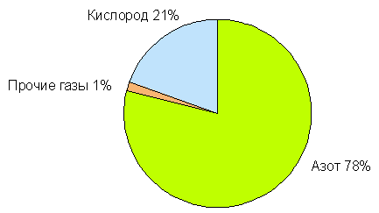
На долю кислорода в составе воздуха приходится около
1) 89%
3) 78%
2) 53%
4) 21%
Вспомните состав воздуха
правильный ответ

Slide 12
Какая из перечисленных горных пород относится к числу метаморфических?
1) базальт
2) гранит
3) мрамор
4) известняк
Вспомните классификацию горных пород по происхождению
правильный ответ

Slide 13
Классификация горных пород
МАГМАТИЧЕСКИЕ | ОСАДОЧНЫЕ | МЕТАМОРФИЧЕСКИЕ
Глубинные – гранит | Органические- - торф, уголь (из растений) - мел, известняк (из животных) | Известняк - мрамор Гранит - гнейс
2. Излившиеся – базальт | 2. Обломочные – глина, гравий, песок 3. Химические – гипс, калийная соль

Slide 14
Какая из эр геологического летоисчисления является самой древней по возрасту?
1) кайнозойская
2) мезозойская
3) палеозойская
4) архейская
Рассмотрите карту 8 класса, найдите геохронологическую таблицу, проанализируйте
правильный ответ

Slide 15
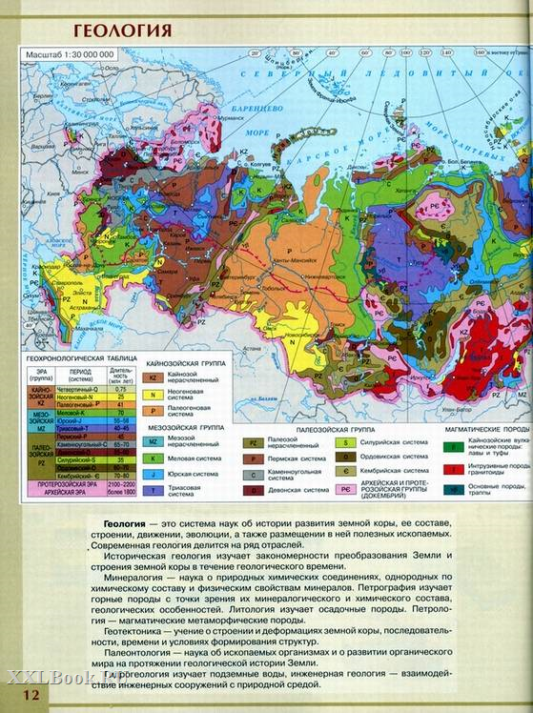
Эра
Период
Начало
периода
(млн лет)
Кайнозой
ская
Четвертичный
2,588
Неогеновый
23
Палеогеновый
65,5±0,3
Мезозой
ская
Меловой
145,5±0,4
Юрский
199,6±0,6
Триасовый
251±0,4
Палеозой
ская
Пермский
299±0,8
Каменноугольный
359,2±2,8
Девонский
416±2,5
Силурийский
443,7±1,5
Ордовикский
488,3±1,7
Кембрийский
542
Протерозойская эра
2500
Архейская эра
4000
Геохронолическая таблица читается снизу вверх

Slide 16
Давид Ливингстон – английский исследователь Африки. С 1841 по 1873 г. он совершил многочисленные путешествия по внутренним районам Южной и Центральной Африки: провёл исследования реки Замбези, озер Чилва и Ньяса; участвовал в экспедициях в поисках истока Нила. Какой из перечисленных географических объектов назван в честь Д. Ливингстона?
1) остров
2) мыс
3) водопад
4) река
Внимательно рассмотрите физические карты материков
правильный ответ

